Slide 1
Představení záměrů a aktivit řešených v rámci projektu „Management biotopů s výskytem tetřívka obecného v oblasti Doupovské hory“
Projekt Norských fondů podpořený v rámci výzvy „Rondane“
Ing. Rostislav Linda

Slide 2
Cíle projektu

Slide 3
Cíl a účel projektu
Cílem projektu je podpora a stabilizace zbytkové populace tetřívka v zájmové oblasti Doupovských hor. Podpora bude realizována prostřednictvím mozaikovitého otevření zarůstajících biotopů…
IV. – V.
IV. – VI.
VI. – VIII.
IX. – X.
2021
Monitoring
Predační experimenty
Návrh opatření
Provedení části terénních prací
2022
Monitoring
Predační experimenty
Evaluace (úpravy návrhu opatření)
Provedení zbytku ter. prací
2023
Monitoring
Predační experimenty
Celková evaluace managementových úprav

Slide 4
Stručný harmonogram projektu
duben až květen 2021: monitoring početnosti a výskytu tetřívka obecného, monitoring bude realizován také na jaře v letech 2022 a 2023.
duben až červen 2021, 2022 a 2023: realizace predačních experimentů - monitoring predátorů umělých hnízd pomocí fotopastí, stanovení predačního tlaku, vyhodnocení efektivity provedených úprav biotopů (před a po managementových opatřeních).
září až listopad 2021 a 2022: realizace úpravy biotopů odstraněním sukcesní vegetace.

Slide 5
Ostatní aktivity projektu
Workshopy:
22. 7. 2021 – Téma: možnosti ochrany tetřívka, návrh managementových úprav, představení zahraničních zkušeností, vývoj populace tetřívka v Doupovských horách, …
Na konci řešení projektu: Vyhodnocení efektivity provedených opatření, zhodnocení projektu, možné aktivity do budoucna, navazující projekty, …
Publicita projektu:
Webové stránky
Billboard, propagační materiály, pamětní deska aj.

Slide 6
Zájmové území
k. ú. Bražec u Hradiště
PLOCHA 1 - p. č. 1621; 117 ha
PLOCHA 2 - p. č. 1622; 57 ha

Slide 7
Realizované aktivity

Slide 8
Dosud provedené aktivity
Monitoring tetřívka
pochůzky během období toku
viz předchozí prezentace (Bc. Tejrovský)
Predační experimenty
záznam predátorů pomocí fotopastí na umělém hnízdě
použita bažantí vejce
více informací viz následující prezentace (Ing. Hambálková)

Slide 9
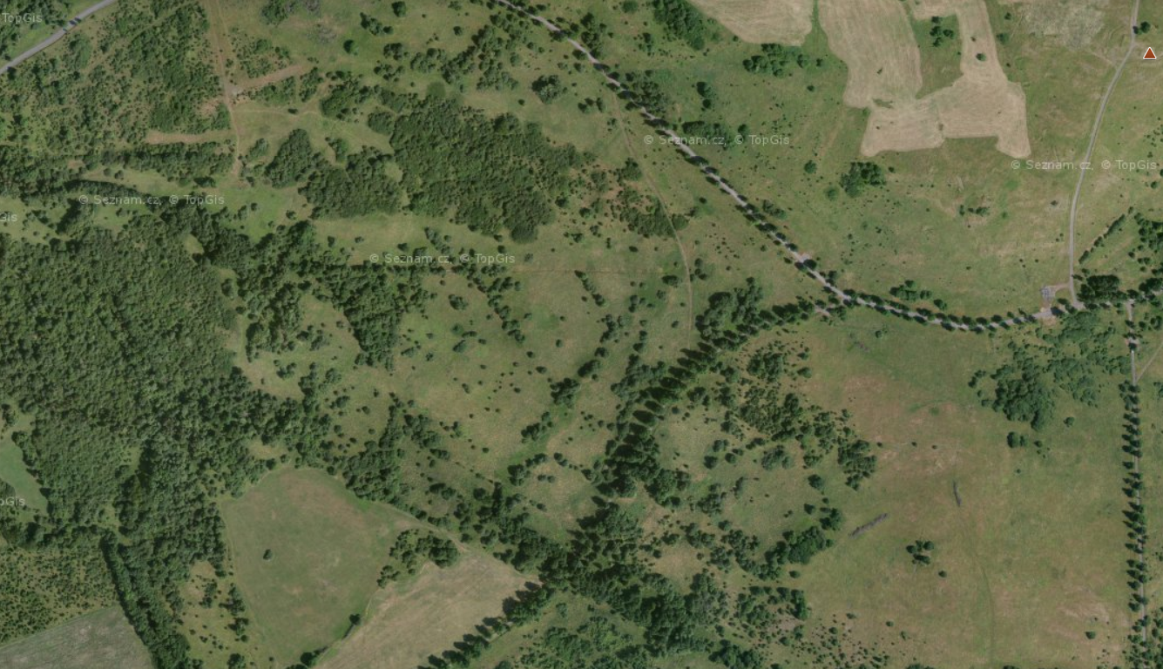
Následující aktivity
GPS souřadnice + vytyčení v terénu
Detailní monitoring zájmových ploch
Návrh managementových opatření
Provedení navržených úprav (podzim 2021)

Slide 10
Teoretické schéma managementových úprav
Ideální prostředí pro tetřívka je pak systém podobných lokalit (velikostně okolo 1 ha), kdy jednotlivé lokality jsou od sebe vzdáleny do 2 km.
Pro mláďata je vhodná i přítomnost mokřadů, které poskytují dostatek hmyzu, jímž se mláďata v prvních týdnech života živí.
Příklad vhodného biotopu pro tetřívka – otevřené plochy pro tokaniště lemované řídkým lesním porostem. Na lokalitě je dostupná i vegetace poskytující potravu i úkryt. Převzato z publikace Flousek & Volf (2012).

Slide 11
Publicita projektu – realizované aktivity
https://blackgrousecz.wordpress.com/
Billboard

Slide 12
Prostor pro dotazy/návrhy/připomínky/ostatní

